Slide 1

SISTEMA DE CHECAGEM DE PRESENÇA POR
RECONHECIMENTO FACIAL
MANUAL

Slide 2
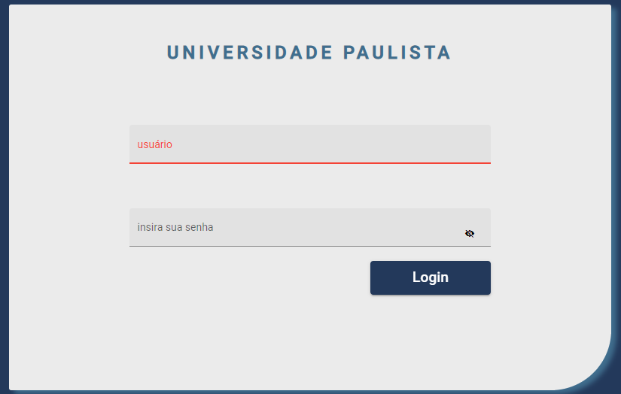
SISTEMA DE CHECAGEM DE PRESENÇA POR RECONHECIMENTO FACIAL
Tela de acesso - Login
Para acessar o sistema:
1
1. Digite seu usuário e senha.
2. Clique em entrar.
1
2.

Slide 3
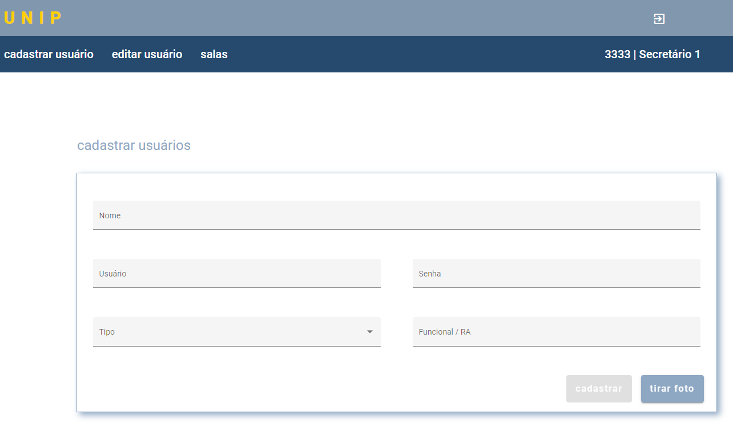
SISTEMA DE CHECAGEM DE PRESENÇA POR RECONHECIMENTO FACIAL
Página inicial – Visão Administrador
1
2
Na tela inicial, você visualizará:
1. Logo e botão para sair do sistema.
2. Menu de navegação e informação
de nome do usuário logado.
3
3. Formulário para criação de novos
usuários.
4. Botão para finalizar o cadastro,
caso o usuário seja do tipo aluno,
o botão fica desabilitado até a foto
do usuário ser tirada.
4
5
5. Botão para tirar foto do usuário.

Slide 4
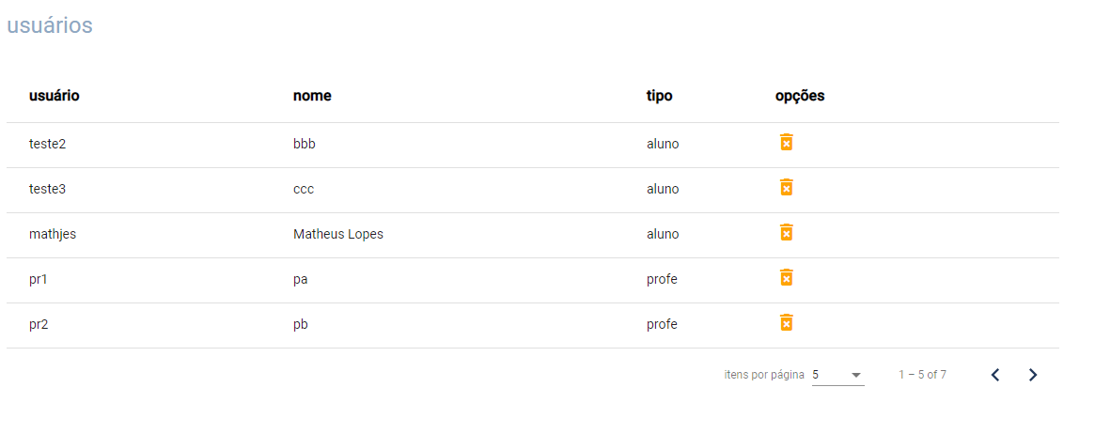
SISTEMA DE CHECAGEM DE PRESENÇA POR RECONHECIMENTO FACIAL
Página editar usuário – Visão Administrador
Na tela inicial, você visualizará:
1. Informações dos usuários
cadastrados. Para editar,
basta clicar no usuário
desejado.
1
2. Excluir usuário.
2

Slide 5
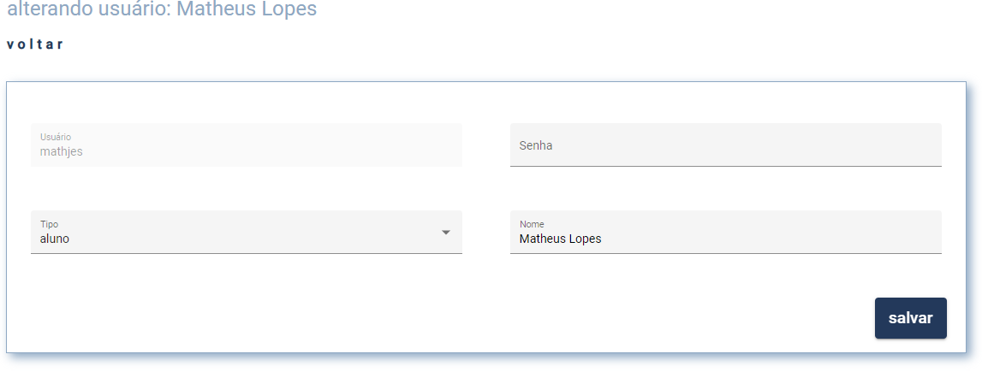
SISTEMA DE CHECAGEM DE PRESENÇA POR RECONHECIMENTO FACIAL
Página alteração de usuário – Visão Administrador
1
Na tela inicial, você visualizará:
2
1. Voltar para tela de onde lista todos os usuários.
2. Formulário para alteração de informações.
3. Botão para salvar alterações.
3.

Slide 6
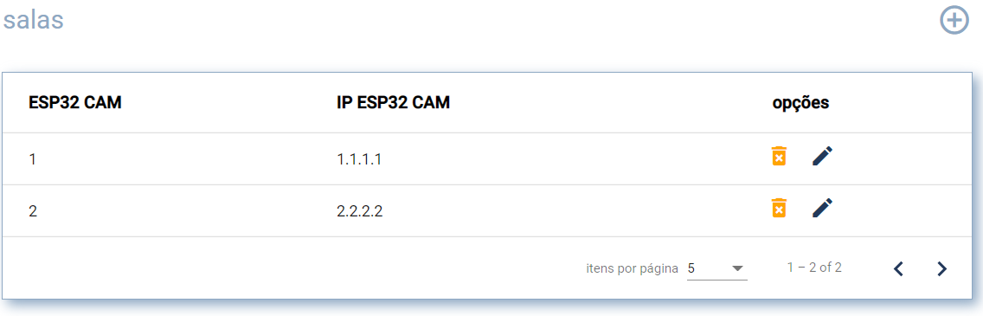
SISTEMA DE CHECAGEM DE PRESENÇA POR RECONHECIMENTO FACIAL
Página salas – Visão Administrador
Na tela inicial, você visualizará:
1. Informação da sala.
2
2. Adicionar sala.
3. Editar sala.
4. Excluir sala.
1
4
3

Slide 7
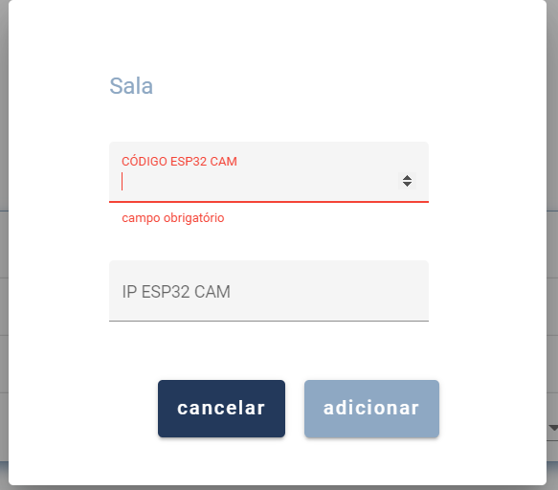
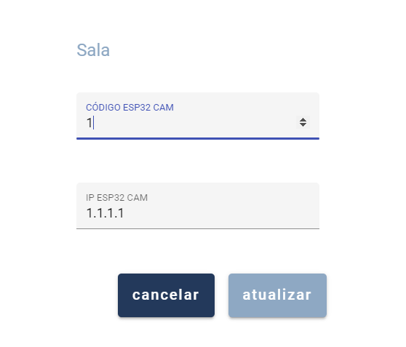
SISTEMA DE CHECAGEM DE PRESENÇA POR RECONHECIMENTO FACIAL
Páginas adicionar sala e editar sala – Visão Administrador
1
Na tela inicial, você visualizará:
1. Formulário para adicionar sala.
3
2
2. Botão para adicionar sala.
3. Cancelar ação.
4
4. Formulário para editar sala.
5. Botão para adicionar sala.
6. Cancelar ação.
6
5

Slide 8
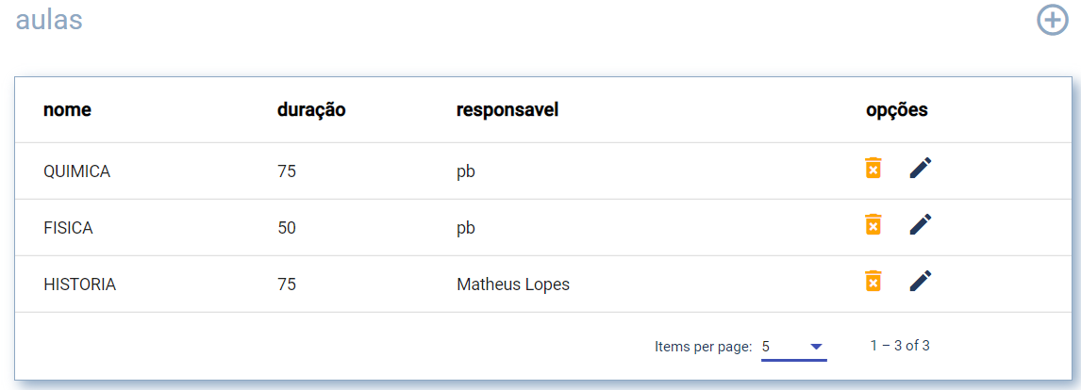
SISTEMA DE CHECAGEM DE PRESENÇA POR RECONHECIMENTO FACIAL
Página gerenciamento de aulas – Visão Administrador
1
Na tela inicial, você visualizará:
2
4
3
1. Botão para adicionar uma aula nova.
2. Informações da aula.
3. Botão para editar informações da aula.
4. Botão para excluir aula.

Slide 9
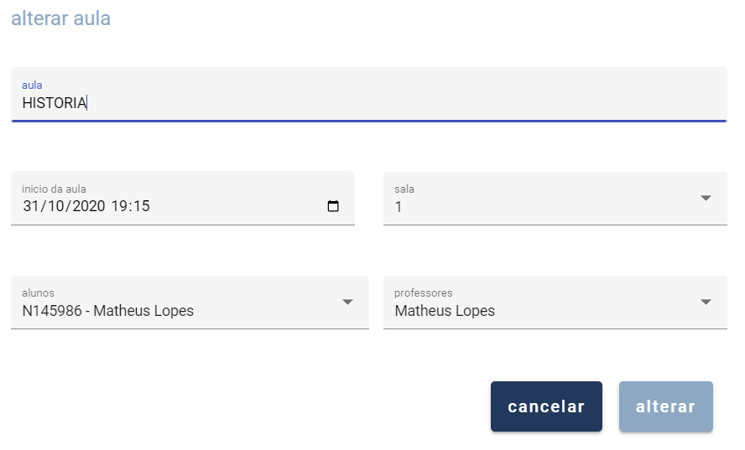
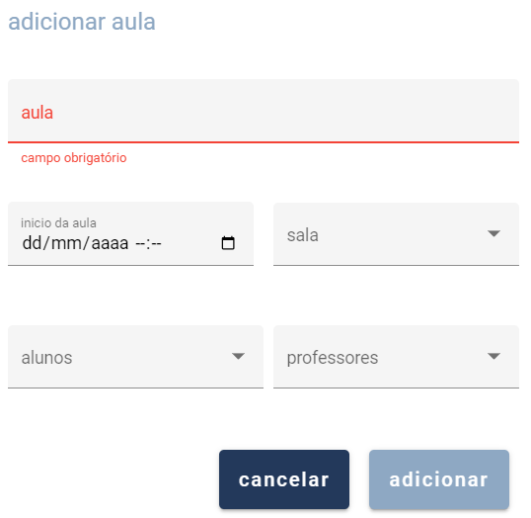
SISTEMA DE CHECAGEM DE PRESENÇA POR RECONHECIMENTO FACIAL
Página adicionar e editar aulas – Visão Administrador
4
Na tela inicial, você visualizará:
1. Formulário para adicionar uma aula.
5
2. Botão para adicionar aula.
6
3. Botão para cancelar ação.
1
4. Formulário para atualizar aula.
5. Botão para confirmar alteração.
6. Botão para cancelar ação.
3
2

Slide 10
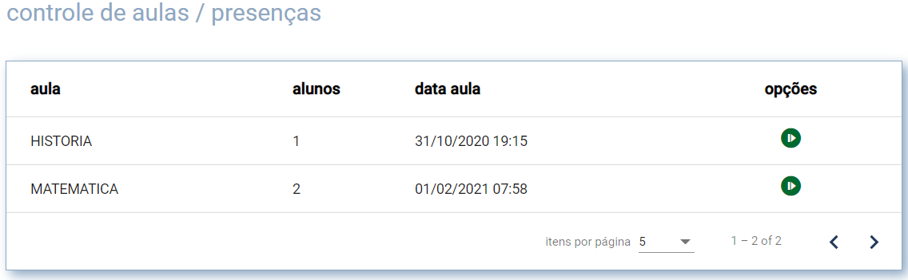
SISTEMA DE CHECAGEM DE PRESENÇA POR RECONHECIMENTO FACIAL
Página inicial – Visão Professor
1
Na tela inicial, você visualizará:
1. Visualizar informações das aulas. Clicando nas informações, abre para modificar presenças manualmente.
5
2. Botão para iniciar a aula.
1
2

Slide 11
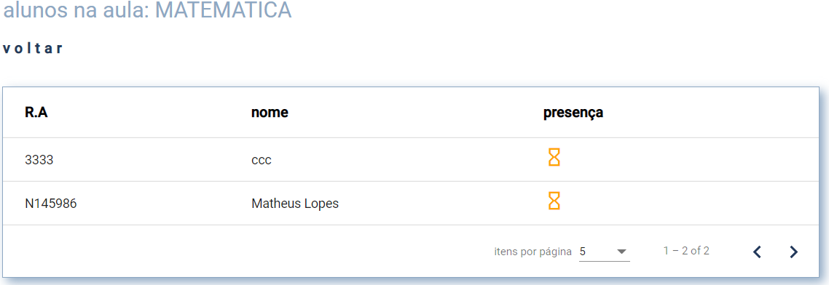
SISTEMA DE CHECAGEM DE PRESENÇA POR RECONHECIMENTO FACIAL
Página para visualizar e alterar presenças manualmente – Visão Professor
1
Na tela inicial, você visualizará:
1. Visualiza presenças de todos os alunos matriculados na aula.
5
2. Botão para modificar o status da presença.
1
2

Slide 12
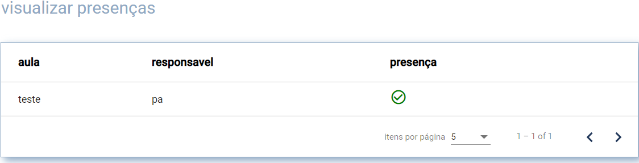
SISTEMA DE CHECAGEM DE PRESENÇA POR RECONHECIMENTO FACIAL
Página inicial – Visão Aluno
Na tela inicial, você visualizará:
1
1. Informações sobre a presença.

